Slide 1


第6章存储过程及触发器
国家“十三五”重点出版规划项目
上海高校优秀教材奖获得者主编
上海市高校精品课程
特色教材
数据库原理及应用
主编 贾铁军 徐方勤
副主编 邓红霞 戴春妮 王佃来 曹锐
参编 陶维天 张 野 降爱莲

Slide 2
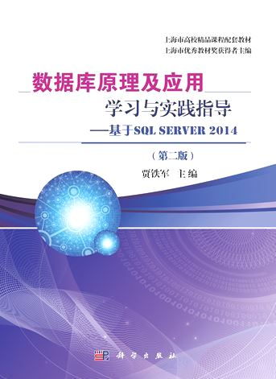

第6章存储过程及触发器
国家十三五重点规划项目
上海市高校精品课程
第6章 目 录
    6.1 存储过程概述
    6.2 存储过程常用操作
    6.3 触发器的应用
    6.4 实验六 存储过程及触发器
    6.5 本章小结
    6.6 练习与实践六(注:网上作业)

Slide 3


第6章存储过程及触发器
国家十三五重点规划项目
上海市高校精品课程
 教学目标
    ●了解并掌握存储过程的基本概念及创建方法
    ● 熟悉管理存储过程的方法
    ● 了解并掌握触发器的基本概念
    ● 熟悉管理触发器的方法
重点
重点
友情
提示
同步实验(上机)

Slide 4

上海市高校精品课程
国家十三五规划项目
6.1 存储过程概述
案例6-1
在学生管理系统中，需要提供对学生成绩进行查询的功能，T-SQL语句中的SELECT子句可以实现这一功能，但并不是所有的人都会使用SELECT查询。要解决这个问题，可以把要执行的T-SQL语句做成一个相对固定的语句组，根据SQL Server 2016中所提供的存储过程的特点，在数据库服务器端创建一个存储过程，调用存储过程去实现查询并返回查询结果。这样就降低了用户的操作难度，同时也减少了网络传输的数据量，提高了系统性能。并且在多次查询时，直接调用存储过程的编译结果，可以使查询的速度更快。

Slide 5
上海市高校精品课程
国家十三五规划项目
6.1 存储过程概述
6.1.1 存储过程的概念
存储过程是数据库中的一个功能，是一组为了完成特定功能、可以接收和返回用户参数的T-SQL语句预编译集合，经过编译后存储在数据库中，以一个名称存储并作为一个单元处理。存储过程存储在数据库内，可由应用程序通过一个调用执行，而且允许用户声明变量、带参数执行以及其他强大的编程功能。存储过程在第一次执行时进行语法检查和编译，执行后它的执行计划就驻留在高速缓存中，用于后续调用。存储过程可以接受和输出参数、返回执行存储过程的状态值，还可以嵌套调用。

Slide 6
上海市高校精品课程
国家十三五规划项目
6.1 存储过程概述
6.1.2 存储过程的特点和类型
1. 存储过程的特点
  （1）存储过程允许标准组件式编程
  （2）存储过程执行速度快，改善系统性能
  （3）存储过程能够减少网络流量
  （4）存储过程可被作为一种安全机制来充分利用

Slide 7
上海市高校精品课程
国家十三五规划项目
6.1 存储过程概述
6.1.2 存储过程的特点和类型
2. 存储过程的分类
（1）系统存储过程
系统存储过程主要存储在master数据库中，一般以“sp_”为前缀。
（2）用户自定义的存储过程
用户自定义存储过程是由用户创建并能够完成某些特定功能而编写的存储过程，它可以输入参数、向客户端返回表格或结果、消息等，也可以返回输出参数。
（3）扩展存储过程
扩展存储过程通常以“xp_”为前缀。

Slide 8
上海市高校精品课程
国家十三五规划项目
6.2 存储过程常用操作
6.2.1 创建存储过程
1. 使用CREATE PROCEDURE语句创建存储过程
  创建存储过程的语法如下：
  CREATE PROCEDURE|PROC procedure_name [ ; number ]
  [ { @parameter data_type }
  [ VARYING ] [ = default ] [ OUTPUT ]
  ] [ ,...n ]
  [ WITH{ RECOMPILE | ENCRYPTION | RECOMPILE , ENCRYPTION }]
  [ FOR REPLICATION ]
  AS sql_statement [ ...n ]

Slide 9
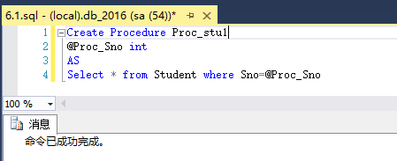
上海市高校精品课程
国家十三五规划项目
6.2 存储过程常用操作
案例6-2
使用CREATE PROCEDURE语句创建一个存储过程，用来根据学生编号查询学生信息。具体代码如下：
  Create Procedure Proc_stu
  @Proc_Sno int
  AS
  Select * from Student where Sno=@Proc_Sno
  运行结果如图6-1所示。
图6-1 存储过程创建示例

Slide 10
上海市高校精品课程
国家十三五规划项目
6.2 存储过程常用操作
6.2.1 创建存储过程
2. 在SQL Server Management Studio中创建存储过程
  按照下述步骤用SQL Server Management Studio创建一个能够解决这一问题的存储过程：
  1）启动SQL Server Management Studio，登录服务器，在“对象资源管理器”窗格中，选择本地数据库实例→“数据库”→“db_2016” →“可编程性”→“存储过程”选项。
  2）右击“存储过程”选项，在弹出的快捷菜单中选择“存储过程”选项，如图6-2所示。
案例6-3
在示例数据库db_2016中，创建存储过程实现对学生成绩进行查询。要求在查询时提供需要查询的学生姓名和课程名称，存储过程根据用户提供的信息对数据进行查询。

Slide 11
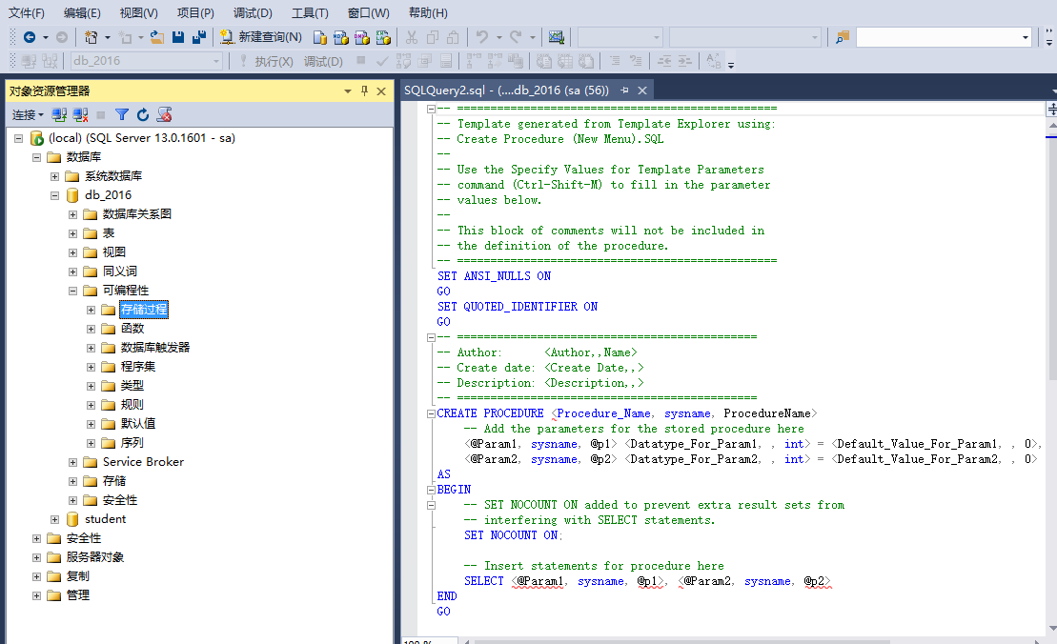
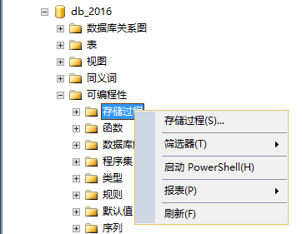
上海市高校精品课程
国家十三五规划项目
6.2 存储过程常用操作
3）出现图6-3所示的创建存储过程的查询编辑器窗格，其中已经加入了创建存储过程的代码。
图6-2 SQL Server Management Studio中存储过程选项
图6-3 创建存储过程

Slide 12
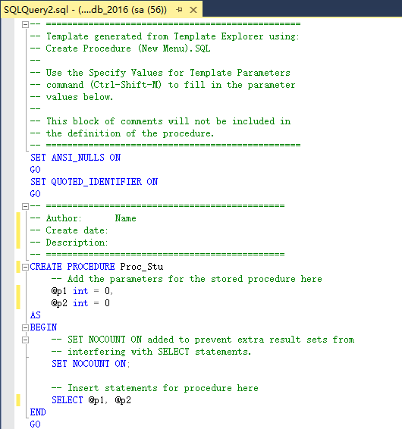
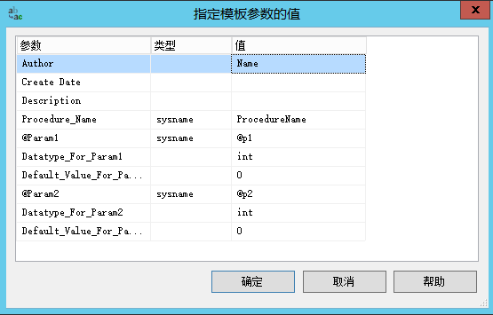
上海市高校精品课程
国家十三五规划项目
6.2 存储过程常用操作
4）单击菜单栏上的“查询”→“指定模版参数的值”选项，弹出图6-4所示的对话框，其中Author（作者）、Create Date（创建时间）、Description（说明）为可选项，内容可以为空。设置结果如图6-4所示。
5）设置完毕，单击【确定】按钮，返回到创建存储过程的查询编辑器窗格，如图6-5所示，此时代码已经改变。
图6-4 指定模版参数设置对话框
图6-5 设置参数后的查询编辑器

Slide 13
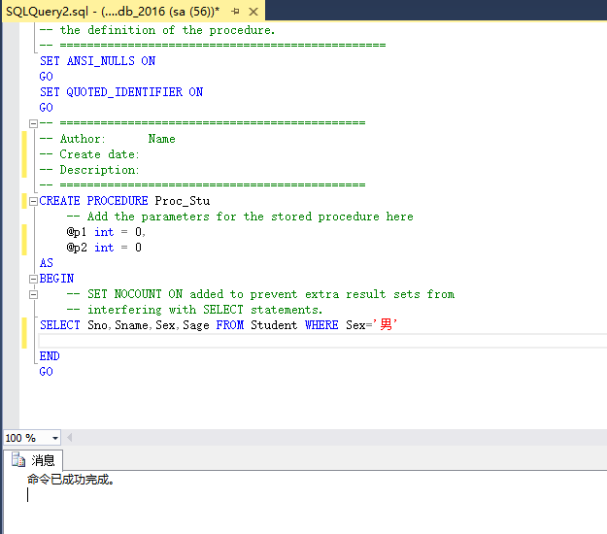
上海市高校精品课程
国家十三五规划项目
6.2 存储过程常用操作
6）在“Insert statements for procedure here”下输入T-SQL代码，在本例中输入： SELECT Sno,Sname,Sex,Sage FROM Student WHERE Sex='男'
7）单击【执行】按钮完成操作，最后的结果如图6-6所示。
图6-6 设计完成的存储过程

Slide 14
上海市高校精品课程
国家十三五规划项目
6.2 存储过程常用操作
6.2.2创建参数化存储过程
存储过程提供了一些过程式的能力，它也提升了性能，但是如果存储过程没有接受一些数据，告诉其完成的任务，则在大多数情况下，存储过程不会有太多的帮助。
在存储过程的外部，可以通过位置或者引用传递参数。在存储过程的内部，由于它们使用同样的方式声明，不用关心参数传递的方式。
如果存储过程需要带参数，在编写时，直接在CREATE PROCEDURE语句后附加参数，不同于函数，存储过程的参数不需要用括号括起。

Slide 15
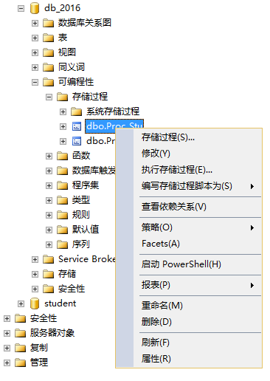
上海市高校精品课程
国家十三五规划项目
6.2 存储过程常用操作
6.2.3 查看及修改存储过程
1. 使用SQL Server Management Studio查看存储过程
  在SQL Server Management Studio中，
  首先找到要查看的存储过程，然后用鼠
  标右键单击要查看的存储过程，打开弹
  出菜单，如图6-8。
图6-8 存储过程菜单选项

Slide 16
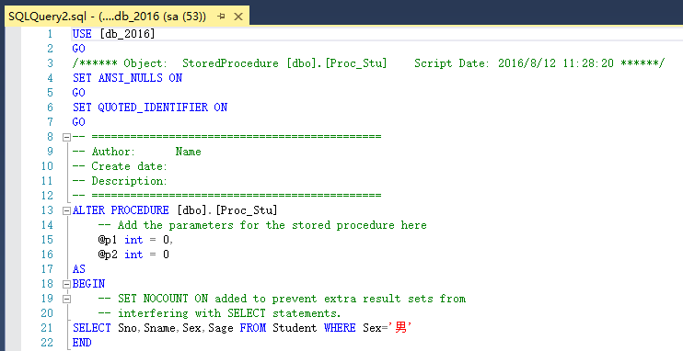
上海市高校精品课程
国家十三五规划项目
6.2 存储过程常用操作
6.2.3 查看及修改存储过程
  如果要查看存储过程的源代码，可以在弹出菜单中选择“修
  改”命令，即可在查询编辑器中查看该存储过程的定义文本，
  如图6-9。
图6-9 查看存储过程定义文本

Slide 17
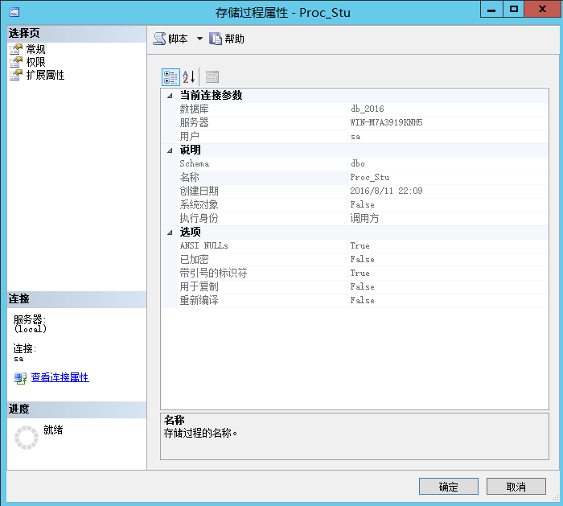
上海市高校精品课程
国家十三五规划项目
6.2 存储过程常用操作
6.2.3 查看及修改存储过程
  如果要查看存储过程的相关性，在
  弹出菜单中选择“查看依赖关系”
  命令即可。
  如果要查看存储过程的其他内容，
  可在弹出菜单中选择“属性”命令，
  打开如图6-10所示属性窗口。
图6-10 存储过程属性

Slide 18
上海市高校精品课程
国家十三五规划项目
6.2 存储过程常用操作
6.2.3 查看及修改存储过程
2. 使用系统存储过程查看存储过程定义
使用系统存储过程sp_helptext，可以查看未加密的存储过程的文本。其语法格式如下：
sp_helptext [@objename=] ‘name’ [, [@columnname = ]‘computed_column_name’ ]
    各参数说明如下：
    [@objename=] ‘name’：存储过程的名称，将显示该存储过程的定义文本。该存储过程必须在当前数据库中。
    [@columnname = ] ‘computed_column_name’：要显示其定义信息的计算列的名称。必须将包含列的表指定为name。column_name的数据类型为sysname，无默认值。

Slide 19
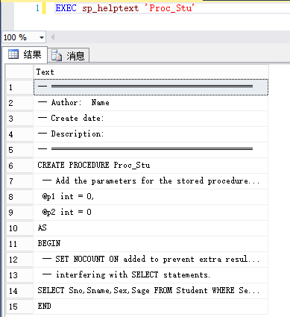
上海市高校精品课程
国家十三五规划项目
6.2 存储过程常用操作
案例6-4
使用存储过程显示存储过程Proc_Stu的定义文本。
EXEC sp_helptext 'Proc_Stu'
查询结果如图6-11所示。
图6-11使用存储过程显示存储过程Proc_Stu的定义文本

Slide 20
上海市高校精品课程
国家十三五规划项目
6.2 存储过程常用操作
6.2.3 查看及修改存储过程
3. 修改存储过程
在SQL Server 2016中，可以使用ALTER PROCEDURE语句修改已经存在的存储过程，即直接将创建中的CREATE关键字替换为ALTER即可。虽然也可以删除并重新创建该存储过程也可以达到修改存储过程的目的，但是将丢失与该存储过程相关联的所有权限。
（1）ALTER PROCEDURE语句
ALTER PROCEDURE语句用来修改通过执行CREATE PROCEDURE语句创建的过程。该语句修改存储过程时不会更改权限，也不影响相关的存储过程或触发器。

Slide 21
上海市高校精品课程
国家十三五规划项目
6.2 存储过程常用操作
ALTER PROCEDURE语句的语法如下：
  ALTER {PROC | PROCEDURE} procedure_name [;number]
  [{@parameter data_type} [VARYING][=default][OUTPUT]][,…n]
  [WITH] {RECOMPILE|ENCRYPTION|RECOMPILE, ENCRYPTION}]
  [FOR REPLICATION]
  AS
  sql_statement […n]
  通过对ALTER PROCEDURE语句语法的分析，可以看出，与CREATE PROCEDURE语句的语法构成完全一致，各参数的说明，请参考CREATE PROCEDURE语句的语法说明。

Slide 22
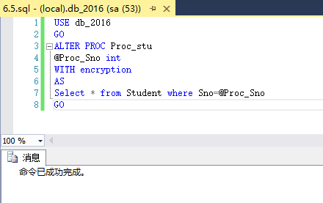
上海市高校精品课程
国家十三五规划项目
6.2 存储过程常用操作
案例6-5
出于对安全性的考虑，对案例6-2中创建的存储过程进行加密处理。
USE db_2016
GO
ALTER PROC Proc_stu
@Proc_Sno int
WITH encryption
AS
Select * from Student
where Sno=@Proc_Sno
GO
图6-12 对创建的存储过程进行加密处理

Slide 23
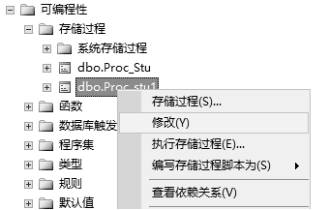
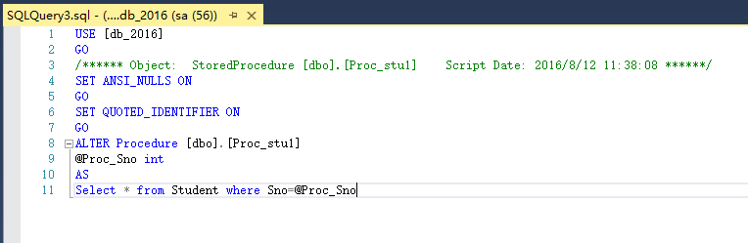
上海市高校精品课程
国家十三五规划项目
6.2 存储过程常用操作
（2）使用SQL Server Management Studio修改存储过程
在SQL Server Management Studio中，选择要修改的存储过程，然后用鼠标右键单击所要修改的存储过程，在弹出菜单中选择“修改”命令，在图6-13所示的修改存储过程的查询编辑器窗口中对存储过程代码进行修改。
修改存储过程的结果如图6-14所示。
图6-13 修改存储过程
图6-14 修改存储过程

Slide 24
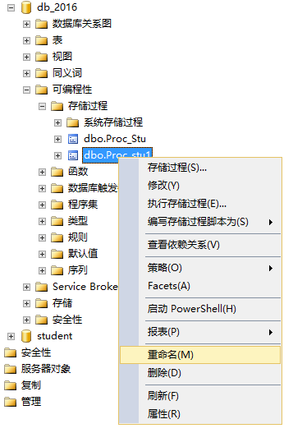
上海市高校精品课程
国家十三五规划项目
6.2 存储过程常用操作
6.2.4 重命名或删除存储过程
（1）使用SQL Server Management Studio重命名
  在SQL Server Management Studio中，
  首先找到要修改的存储过程，然后用
  鼠标右键单击要重命名的存储过程，在
  弹出菜单中选择“重命名”命令，就可
  以重新命名该存储过程，如图6-15所示。
图6-15 修改存储过程

Slide 25
上海市高校精品课程
国家十三五规划项目
6.2 存储过程常用操作
6.2.4 重命名或删除存储过程
（2）使用系统存储过程sp_rename进行重命名
使用系统存储过程sp_rename可以重命名存储过程。其语法格式如下：
  sp_rename [@objname=] ‘object_name’,
  [@newname=]’new_name’
  [,[@objtype=] ‘object_type’]
各参数说明如下：
[@objname=] ‘object_name’：存储过程或触发器的当前名称。
[@newname=]’new_name’：要执行存储过程或触发器的新名称。
[,[@objtype=] ‘object_type’]：要重命名的对象的类型。对象类型为存储过程或触发器时，其值为OBJECT。

Slide 26
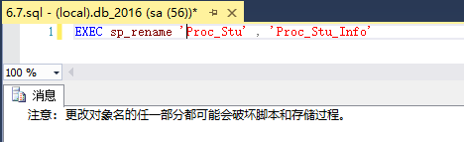
上海市高校精品课程
国家十三五规划项目
6.2 存储过程常用操作
案例6-6
使用存储过程将案例6-2中创建的存储过程Proc_Stu重新命名为Proc_Stu_Info。在查询窗口中执行下列T-SQL语句：
EXEC sp_rename ‘Proc_Stu’ , ’Proc_Stu_Info’
执行结果如图6-16所示。
图6-16 存储过程重命名

Slide 27
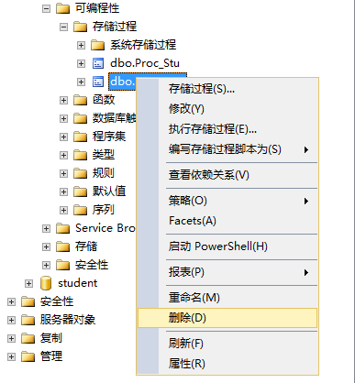
上海市高校精品课程
国家十三五规划项目
6.2 存储过程常用操作
2、删除存储过程
（1）使用SQL Server Management Studio删除存储过程，删除存储过程的步骤如下：
  1）用鼠标右键单击待删除的存储过程，
  在弹出菜单中选择“删除”命令，或单
  击要删除的存储过程，按下【delete】
  键，弹出如图6-17所示的“删除对象”
  窗口
图6-17 删除存储过程

Slide 28
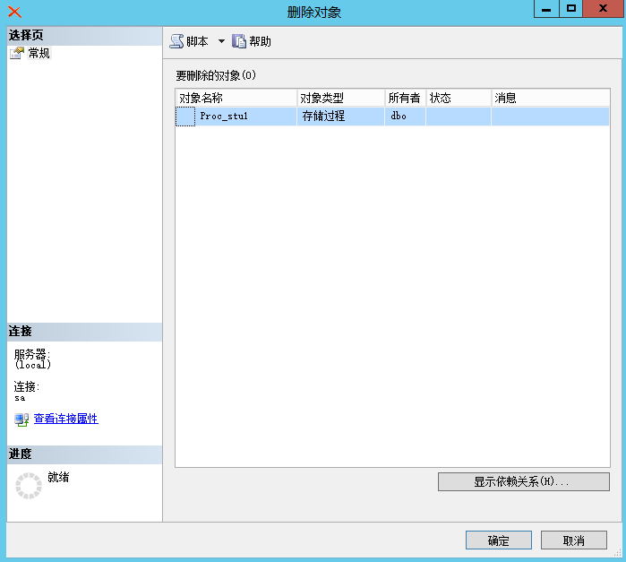
上海市高校精品课程
国家十三五规划项目
6.2 存储过程常用操作
2、删除存储过程
（1）使用SQL Server Management Studio删除存储过程，删除存储过程的步骤如下：
  2）单击【显示依赖关系】
  按钮，查看当前存储过程
  与其他对象的以来关系，
  如图6-18所示。
  3）确定无误后，单击【确
  定】按钮，完成删除存储过
  程。
图6-18 显示存储过程依赖关系

Slide 29
上海市高校精品课程
国家十三五规划项目
6.2 存储过程常用操作
2、删除存储过程
（2）使用DROP PROCEDURE命令删除存储过程
  删除存储过程，直接使用关键字DROP PROCEDURE即可删除指定的存储过程，语法如下：
  DROP PROCEDURE {procedure} [,...n]
  参数说明如下：
  procedure：是要删除的存储过程或存储过程组的名称。

Slide 30
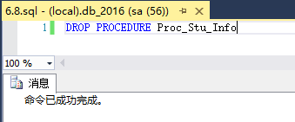
上海市高校精品课程
国家十三五规划项目
6.2 存储过程常用操作
案例6-7
使用存储过程将案例6-5中重命名的存储过程从数据库中删除。
DROP PROCEDURE Proc_Stu_Info
结果如图6-19所示。
图6-19 删除存储过程

Slide 31
上海市高校精品课程
国家十三五规划项目
6.3 触发器的应用
6.3.1 触发器概述
触发器（Trigger）是一种特殊的存储过程，它的执行不是由程序调用，也不是手工启动，而是由事件来出发，例如当对一个表进行操作（insert、delete、update）时就会激活触发器的执行。

Slide 32
上海市高校精品课程
国家十三五规划项目
6.3 触发器的应用
6.3.1 触发器概述
触发器作为一种非程序调用的存储过程，在应用过程中有下列优势：
  预编译、已优化、效率较高，避免了SQL语句在网络传输后再解释的低效率。
  可以重复使用，减少开发人员的工作量。
  业务逻辑封装性好，数据库中很多问题都是可以在程序代码中去实现的，但是将其分离出来在数据库中处理，这样逻辑上更加清晰，对于后期维护和二次开发的作用比较明显。
  安全。不会有SQL语句注入问题。

Slide 33
上海市高校精品课程
国家十三五规划项目
6.3 触发器的应用
6.3.2 创建触发器
触发器的作用域取决于事件。例如，每当数据库中或服务器实例上发生CREATE_TABLE事件时，都会激发为响应CREATE_TABLE事件创建的DDL触发器。仅当服务器上发生CREATE_LOGON事件时，才能激发为响应CREATE_LOGON事件创建的DDL触发器。

Slide 34
上海市高校精品课程
国家十三五规划项目
6.3 触发器的应用
6.3.2 创建触发器
创建触发器的语法如下：
CREATE TRIGGER trigger_name
ON { table | view }
[ WITH ENCRYPTION ] {
{ { FOR | AFTER | INSTEAD OF } { [ INSERT ] [ , ] [ UPDATE ] }
[ WITH APPEND ] [ NOT FOR REPLICATION ]
AS
[ { IF UPDATE ( column ) [ { AND | OR } UPDATE ( column ) ] [ ...n ]
| IF ( COLUMNS_UPDATED ( ) { bitwise_operator } updated_bitmask )
{ comparison_operator } column_bitmask [ ...n ]
} ]
sql_statement [ ...n ]
} }

Slide 35
上海市高校精品课程
国家十三五规划项目
6.3 触发器的应用
6.3.2 创建触发器
各参数的说明：
  trigger_name ：是触发器的名称。触发器名称必须符合标识符规则，并且在数据库中必须唯一。不能以#或##开头。
  Table | view ：是在其上执行触发器的表或视图，有时称为触发器表或触发器视图。可以选择是否指定表或视图的所有者名称。
  WITH ENCRYPTION ：加密 syscomments 表中包含 CREATE TRIGGER 语句文本的条目。
  FOR | AFTER ：AFTER指定触发器只有在触发 SQL 语句中指定的所有操作都已成功执行后才激发。所有的引用级联操作和约束检查也必须成功完成后，才能执行此触发器。 如果仅指定 FOR 关键字，则 AFTER 是默认设置。

Slide 36
上海市高校精品课程
国家十三五规划项目
6.3 触发器的应用
6.3.2 创建触发器
各参数的说明：
  INSTEAD OF ：指定执行触发器而不是执行触发 SQL 语句，从而替代触发语句的操作。
  INSTEAD OF 触发器不能在 WITH CHECK OPTION 的可更新视图上定义。
  { [DELETE] [,] [INSERT] [,] [UPDATE] } ：是指定在表或视图上执行哪些数据修改语句时将激活触发器的关键字。必须至少指定一个选项。
  WITH APPEND ：指定应该添加现有类型的其它触发器。只有当兼容级别是 65 或更低时，才需要使用该可选子句。

Slide 37
上海市高校精品课程
国家十三五规划项目
6.3 触发器的应用
6.3.2 创建触发器
各参数的说明：
  WITH APPEND 不能与 INSTEAD OF 触发器一起使用，或者，如果显式声明 AFTER 触发器，也不能使用该子句。NOT FOR REPLICATION ：表示当复制进程更改触发器所涉及的表时，不应执行该触发器。
  AS ：是触发器要执行的操作。
  sql_statement ：是触发器的条件和操作。触发器条件指定其它准则，以确定 DELETE、INSERT 或 UPDATE 语句是否导致执行触发器操作。

Slide 38
上海市高校精品课程
国家十三五规划项目
6.3 触发器的应用
案例6-8
为Student表创建触发器，当向该表中插入数据时给出提示信息。
操作步骤如下：
  打开SQL Server Management Studio，并连接到SQL Server 2016中的数据库。
  单击工具栏中“新建查询”按钮，新建查询编辑器，输入如下SQL语句代码：
    CREATE TRIGGER Trig_stuDML
    ON student
    AFTER INSERT
    AS
    RAISERROR (‘正在向表中插入数据’, 16 , 10);

Slide 39
上海市高校精品课程
国家十三五规划项目
6.3 触发器的应用
6.3.3 修改与管理触发器
1. 使用ALTER TRIGGER语句修改触发器
ALTER TRIGGER trigger_name
ON { table | view } [ WITH ENCRYPTION ] {
{ FOR | AFTER | INSTEAD OF } { [ INSERT ] [ , ] [ UPDATE ] }
[ WITH APPEND ] [ NOT FOR REPLICATION ]
AS
[ { IF UPDATE ( column ) [ { AND | OR } UPDATE ( column ) ] [ ...n ]
| IF ( COLUMNS_UPDATED ( ) { bitwise_operator } updated_bitmask )
{ comparison_operator } column_bitmask [ ...n ]
} ]
sql_statement [ ...n ]
}
其中各个参数与关键字的含义请参见创建触发器的内容。

Slide 40
上海市高校精品课程
国家十三五规划项目
6.3 触发器的应用
6.3.3 修改与管理触发器
2. 使用sp_rename命令重命名触发器
可以使用存储过程sp_name重命名触发器，其语法格式为：
sp_rename oldname, newname
参数说明和用例请参考重命名存储过程的说明，在此不再赘述。

Slide 41
上海市高校精品课程
国家十三五规划项目
6.3 触发器的应用
6.3.3 修改与管理触发器
3. 查看触发器
查看已创建的触发器，通常有3种方法：
（1）使用系统存储过程sp_helptrigger查看触发器信息
可以使用系统存储过程sp_helptrigger返回基本表中指定类型的触发器信息。其语法格式如下：
sp_helptrigger [@tablename=] ‘table’ [,[@triggertype=] ‘type’]
参数说明：
[@tablename=] ‘table’：是当前数据库中表的名称，将返回该表的触发器信息。
[@triggertype=] ‘type’：是触发器的类型，将返回此类型触发器的信息。如果不指定触发器类型，将列出所有的触发器。

Slide 42
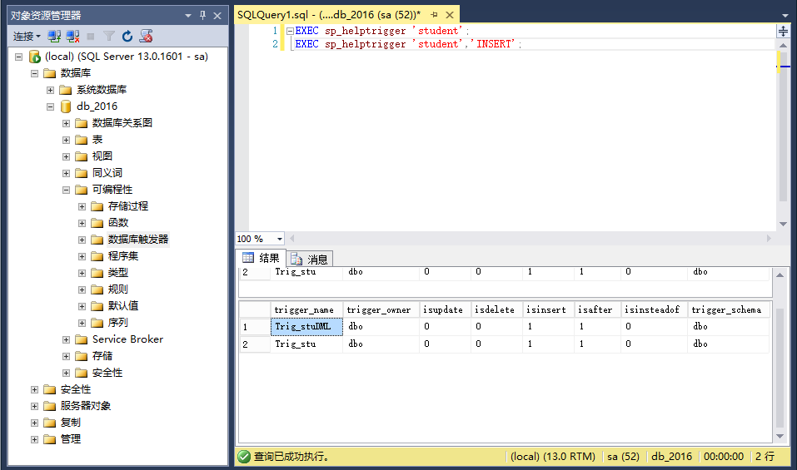
上海市高校精品课程
国家十三五规划项目
6.3 触发器的应用
案例6-9
查看db_2016数据库中student表的触发器类型。
要实现这个操作，可以在查询分析器中执行下列T-SQL语句。
  USE db_2016
  GO
  EXEC sp_helptrigger ‘student’
  EXEC sp_helptrigger ‘student’,’INSERT’
代码的执行结果
如图6-21所示。
当每次对Student表
的数据进行添加时，
都会显示如图6-21所
示的消息内容。
图6-21 查看db_2016数据库中student表的触发器类型

Slide 43
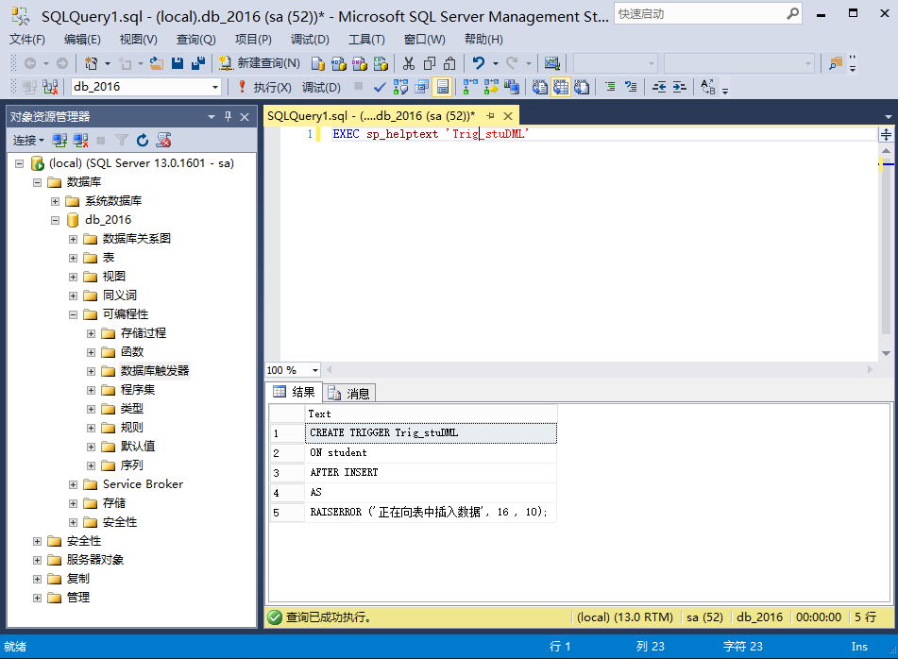
上海市高校精品课程
国家十三五规划项目
6.3 触发器的应用
（2）使用系统存储过程sp_helptext查看触发器代码
可以使用系统存储过程sp_helptext查看触发器的代码，其语法格式如下：
sp_helptext ‘trigger_name’
案例6-10
查看触发器Trig_stuDML
的所有者和创建日期。
USE db_2016
GO
EXEC sp_helptext ‘Trig_stuDML’
代码的执行结果如图6-22所示。
图6-22使用系统存储过程sp_helptext查看触发器代码

Slide 44
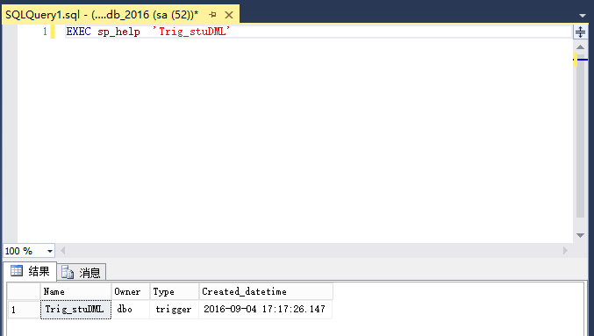
上海市高校精品课程
国家十三五规划项目
6.3 触发器的应用
（3）使用系统存储过程sp_help查看触发器其他信息
可以使用系统存储过程sp_help查看触发器的其他信息，语法格式如下：
sp_help ‘trigger_name’
案例6-11
查看触发器Trig_stuDML的所有者和创建日期。
USE db_2016
GO
EXEC sp_help ‘Trig_stuDML’
代码执行结果如图6-23所示。
图6-23使用系统存储过程sp_help查看触发器其他信息

Slide 45
上海市高校精品课程
国家十三五规划项目
6.3 触发器的应用
6.3.3 修改与管理触发器
4.禁用或启用触发器
使用T-SQL语句中的ALTER TABLE命令实现禁用或启用触发器，其语法格式如下：
ALTER TABLE 触发器所属表名称
｛ENABLE|DISABLE｝TRIGGER {ALL|触发器名称[,...n] }
参数说明：
｛ENABLE|DISABLE｝TRIGGER：指定启用或禁用trigger_name。当一个触发器被禁用时，它对表的定义仍然存在；但是，当在表上执行INSERT、UPDATE或DELETE语句时，触发器中的操作将不执行，除非重新启用该触发器。
ALL：不指定触发器名称的话，指定ALL则启用或禁用触发器中的所有触发器。

Slide 46
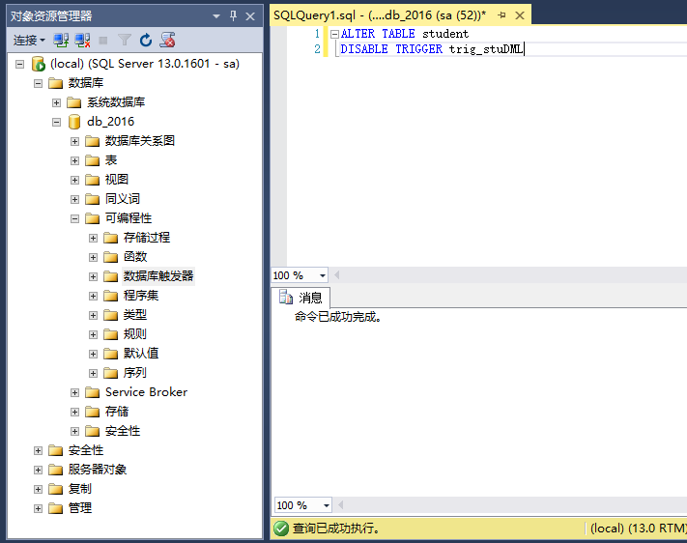
上海市高校精品课程
国家十三五规划项目
6.3 触发器的应用
案例6-12
暂时禁用触发器Trig_stuDML的使用。
要实现这一任务，可以在查询分析器中执行下列T-SQL语句：
USE db_2016
GO
ALTER TABLE student
DISABLE TRIGGER Trig_stuDML
代码执行结果如图6-24所示。
图6-24 暂时禁用触发器Trig_stuDML

Slide 47
上海市高校精品课程
国家十三五规划项目
6.3 触发器的应用
6.3.4 触发器的工作方式
触发器通常有三个部分组成：
  1）事件。事件是指对数据库的插入、删除和修改等操作，触发器在这些事件发生时，将开始工作。
  2）条件。触发器将测试条件是否成立。如果条件成立，就执行相应的动作，否则什么也不做。
  3）动作。如果触发器测试满足预设的条件，那么就由DBMS执行对数据库的操作。这些动作既可以是一系列对数据库的操作，甚至可以是与触发事件本身无关的其他操作。

Slide 48
上海市高校精品课程
国家十三五规划项目
6.3 触发器的应用
6.3.4 触发器的工作方式
触发器的应用中，有两个特殊的表：inserted和deleted表。它们都是针对当前触发器的临时表。这两个表与触发器所在表的结构完全相同，而且总是存储在内存中。在执行INSERT语句时，插入到表中的新记录也同时插入到inserted表中。在执行UPDATE语句时，系统首先删除原有记录，并将原有记录插入到deleted表中，而新插入的记录也同时插入到inserted表中。在执行DELETE语句时，删除表中数据的同时，也将该数据插入到deleted表中。触发器会自动记录所要更新数据的新值与原值，根据对新值和原值的测试来决定是否执行触发器中预设的动作。

Slide 49

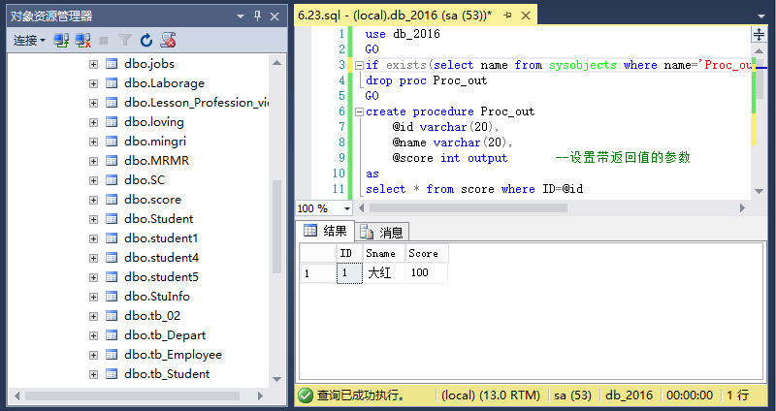
6.4实验六 存储过程及触发器
上海市高校精品课程
国家十三五规划项目
6.4.1 执行带回传参数的存储过程
1. 实验内容：
在db_2016数据库中，基于学生成绩信息表score创建一个Proc_out的带返回参数的存储过程。效果如图6-25所示。
图6-25执行带回传参数的存储过程

Slide 50
6.4实验六 存储过程及触发器
上海市高校精品课程
国家十三五规划项目
6.4.1 执行带回传参数的存储过程
2. 实验指导：
基于学生成绩信息表创建一个带返回参数的存储过程Proc_out，并且声明两个变量，利用exec关键字执行该存储过程。实验的关键语句如下：
    use db_2016
    GO
    if exists(select name from sysobjects where name=’Proc_out’ and type = ‘p’)
    drop proc Proc_out
    GO
    create procedure Proc_out
    @id varchar(20),
    @name varchar(20),
    @score int output --设置带返回值的参数
    as
    select * from score where ID=@id
    GO

Slide 51
6.4实验六 存储过程及触发器
上海市高校精品课程
国家十三五规划项目
6.4.1 执行带回传参数的存储过程
    --执行存储过程
    declare @stuscore int --自定义变量
    declare @stuname varchar(20)
    declare @stuid varchar(20)
    set @stuname=’张三’ --对变量进行赋值
    exec Proc_out ‘1’,’张三’,100 --调用存储过程
    if @stuscore>=90 --利用存储过程的返回值进行判断
    print rtrim(@stuscore)+’成绩为较高水平’
    if @stuscore>=70
    print rtrim(@stuscore)+’成绩为中等水平’
    if @stuscore<70
    print rtrim(@stuscore)+’成绩为一般水平’

Slide 52
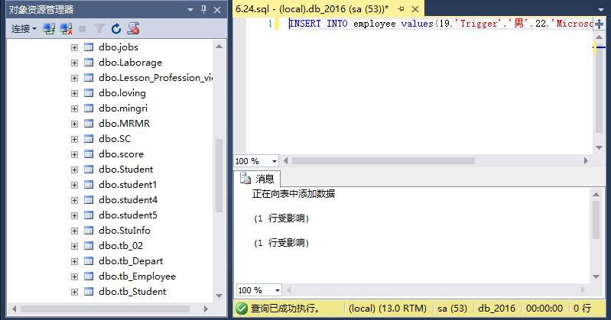
6.4实验六 存储过程及触发器
上海市高校精品课程
国家十三五规划项目
6.4.2 使用触发器向数据库的表中添加数据
1. 实验内容：
本实验为表employee创建触发器，当向该表中插入数据时给出提示信息，实验结果如图6-26所示。
图6-26使用触发器向数据库的表中添加数据

Slide 53
6.4实验六 存储过程及触发器
上海市高校精品课程
国家十三五规划项目
6.4.2 使用触发器向数据库的表中添加数据
2. 实验指导：
通过执行SQL语句代码，创建名称为trgr1的触发器。每次对employee表的数据进行添加时，都会显示图中的消息内容。本实验的关键语句代码如下：
  CREATE TRIGGER trgr1
  ON employee
  AFTER INSERT
  AS
  Print(‘正在向表中添加数据’);
  INSERT INTO employee values(19,’Trigger’,’男’,22,’Microsoft’)

Slide 54
6.5 本章小结
上海市高校精品课程
国家十三五规划项目
本章介绍了存储过程与触发器的概念、特点和作用，介绍了创建和管理存储过程与触发器的方法与技巧。
通过本章内容的学习，学生应认识到存储过程与触发器在维护数据库完整性方面具有非常重要的作用，同时也增强了代码的重用性与共享性，提高了程序的可移植性。学生应了解存储过程和触发器的特点与作用，熟练掌握存储过程与触发器的创建、管理和调用的方法、技巧与注意事项。

Slide 55


国家“十三五”重点出版规划项目
上海高校优秀教材奖获得者主编
上海市高校精品课程
上海教育高地建设项目
上海市高校精品课程
特色教材
诚挚谢意！
数据库原理及应用

